Slide 1

Тестування качечки для ванни
Лабораторна робота № 1
З дисципліни: Якість програмного забезпечення та тестування
Notes:
Have fun!

Slide 2
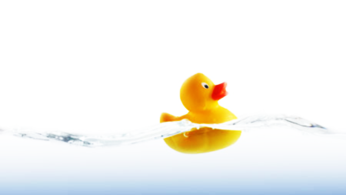
Розмір
ℓ
®
µ
Качечка зручно сидить в руці,
Легко поміщається на поличці,
Не займає особистий простір користувача ванни,
В зовнішньому вигляді качечки не виражена диспропорція.
∂
α
h
∆

Slide 3

Матеріал
Качечка для ванни виготовлена з гуми, яка є гідрофобним матеріалом, що гарантує збереження зовнішнього вигляду та характеристик при довготривалому використанні в умовах підвищеної вологості.
Всередині качечка порожниста , що дозволяє їй утримуватись на поверхні води.
На гумову основу нанесено пластичну фарбу, яка відрізняється високою зносостійкістю, що відкриває можливості активного використання не хвилюючись про ознаки старіння качечки.
Безпечність використаних матеріалів, як і екологічність технологічних процесів за якими виготовлено качечку є сумнівною.

Slide 4
Колір
Виготовлена в яскравих тонах качечка допомагає зняти стрес та запобігає депрессії.
Кольорова гамма така як і у справжніх каченят.
Качечка легко помітна в умовах недостатнього освітлення.
α

Slide 5
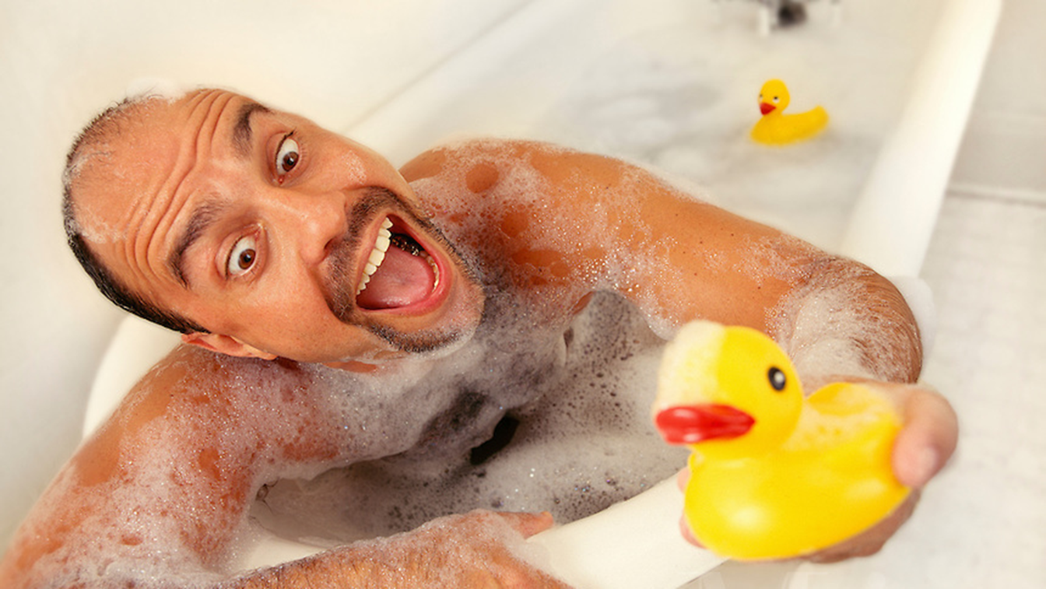
Тест
В ході лабораторної роботи
була протестована
качечка для ванни
і можна зробити висновок,
що вона цілком відповідає
поставленим до неї вимогам,
а також покращує настрій…

